Slide 1
Obs. Karen Inge kommer 13.10-13.25 (informationer om studietur)

Slide 2
Modul 3: USA’s partisystem
Forløb: USA

Slide 3
Dagens struktur
Læsning
Gennemgang af USA’s partisystem + opsamling
Opgave om præsidentvalget 2020 og 2024
Opsamling

Slide 4
Læsning
Læs s. 125-127 + 129-130 (lydoptagelse)
Redegør for topartisystemet i USA (Det republikanske og demokratiske parti)
Forklar, hvad der menes med at partierne i USA er kampagnemaskiner
Hvilke overordnede forskelle er der på demokraterne og republikanerne? (Ideologi, føderationens magt, stat og marked, værdier, abort, homoseksualitet, våben, velfærd)

Slide 5
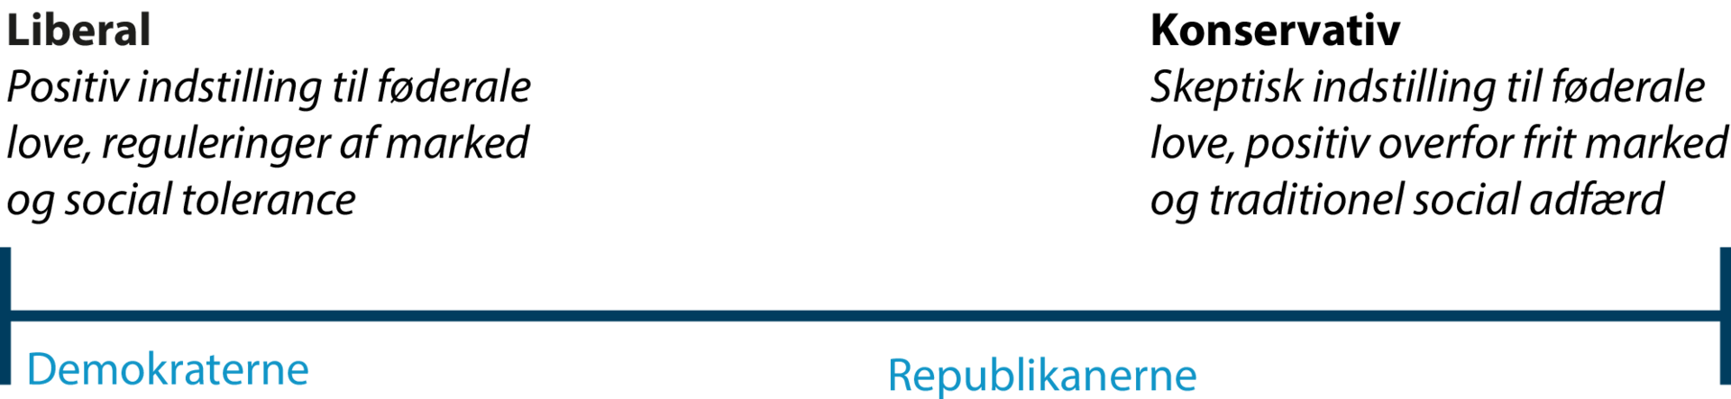
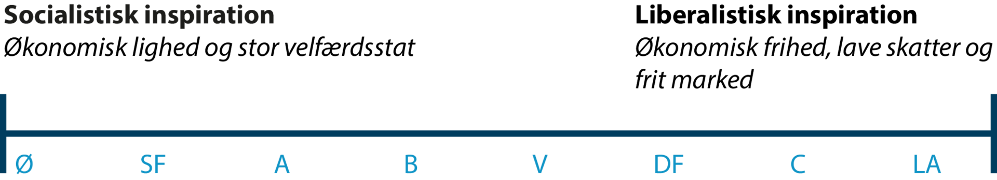
Ideologiske orienteringer i USA og DK

Slide 6
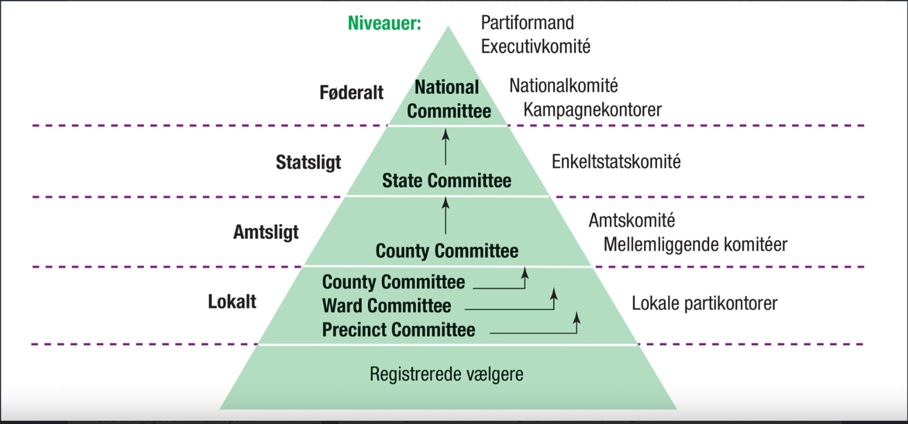
Demokraternes og republikanernes partiorganisation

Slide 7
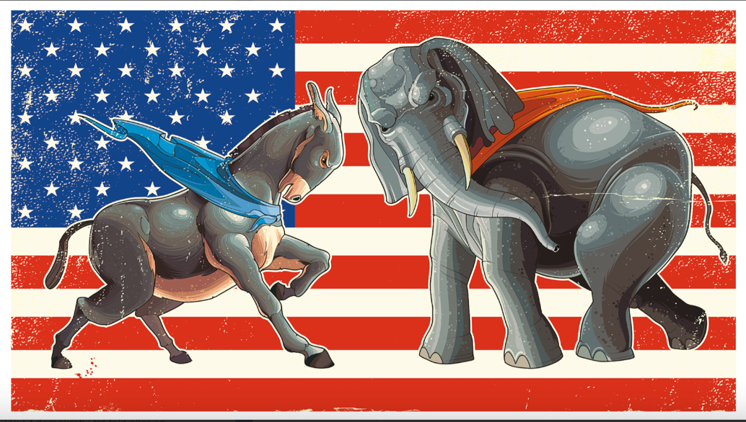
De to partiers symboler. Det demokratiske æsel overfor den republikanske elefant. De afspejler den voldsomme politiske polarisering i USA

Slide 8
Individuel eller gruppearbejde
Undersøg og diskuter hvilken type parti, som henholdsvis Republikanerne og Demokraterne kan siges at være.
Hvordan fordelte vælgernes stemmer sig på Harris og Trump, når man ser på køn, race og alder? Voting patterns in the 2024 election
Se s. 118-121: Hvorfor vandt Trump præsidentvalget i 2016? (inddrag tabellerne, issue voting, all politics is local, den postfaktuelle virkelighed og populisme)

Slide 9
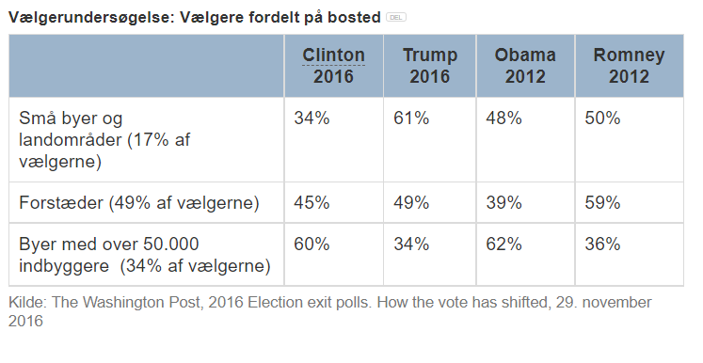

Slide 10
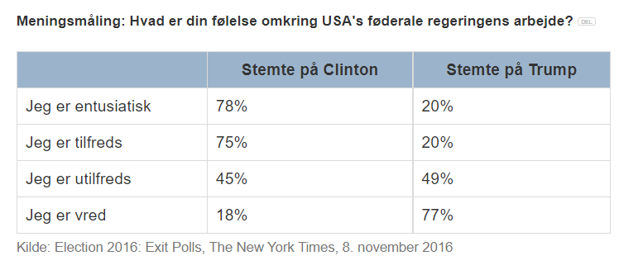

Slide 11
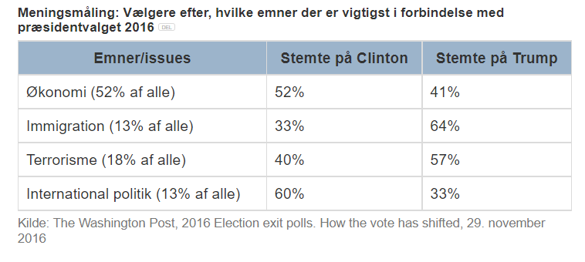

Slide 12
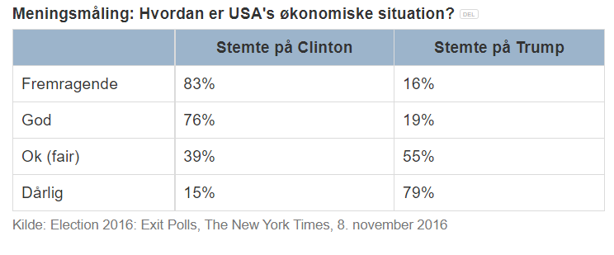

Slide 13
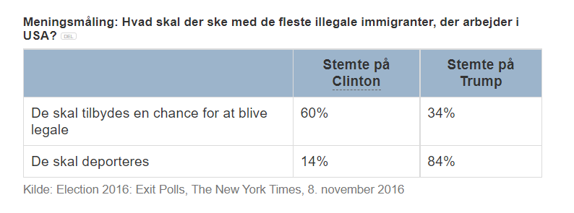

Slide 14
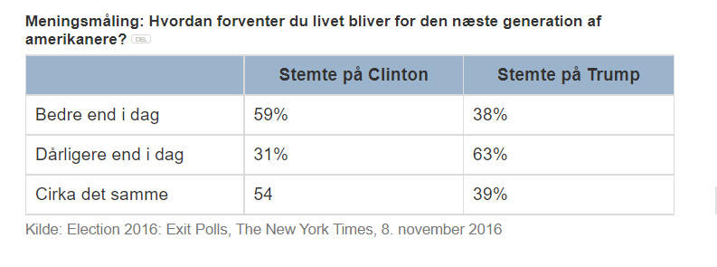

Slide 15
